Slide 1
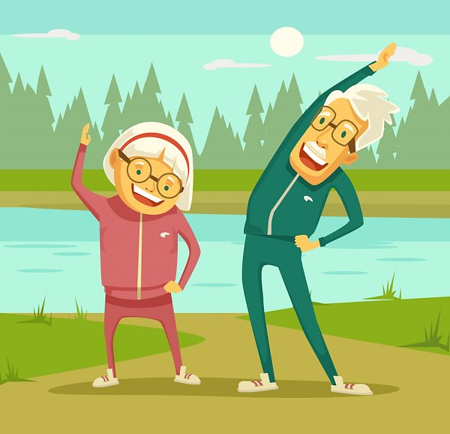
Cuidar +
Por um Envelhecimento Saudável!
Alongar para um maior bem-estar
Quebre os comportamentos sedentários!

Slide 2
Instruções
Realizar estes alongamentos sempre que a pessoa idosa passe demasiado tempo sentada e/ou deitada, ou a seguir à realização dos exercícios de força muscular/equilíbrio, ou ainda, após uma caminhada;
Manter a posição (como representada nas imagens) em cada alongamento, durante 20-30 segundos;
A pessoa idosa deverá sentir desconforto na zona que está a alongar, mas nunca dor. Em caso de dor, deverá parar o alongamento de imediato;
Relembre a pessoa idosa de que deve respirar normalmente enquanto realiza cada alongamento;
Supervisione a pessoa idosa em cada alongamento, de forma a garantir a sua segurança.

Slide 3
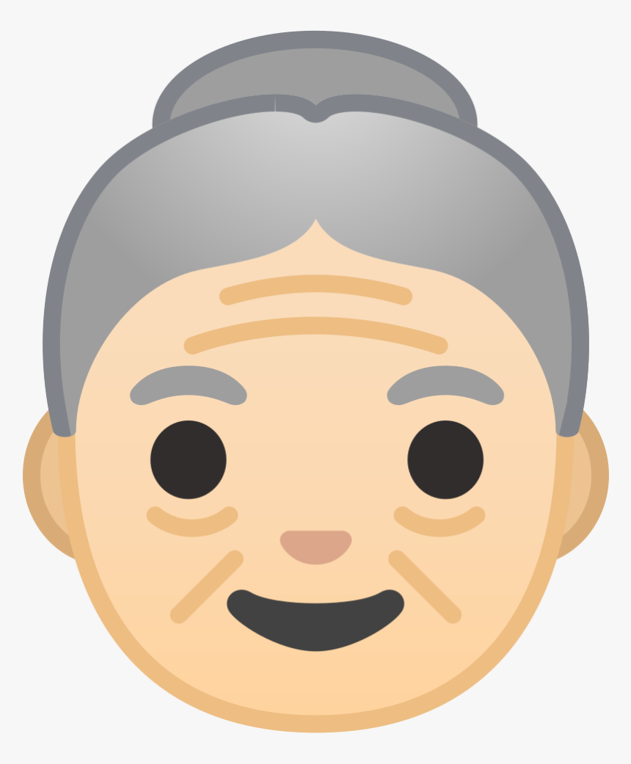
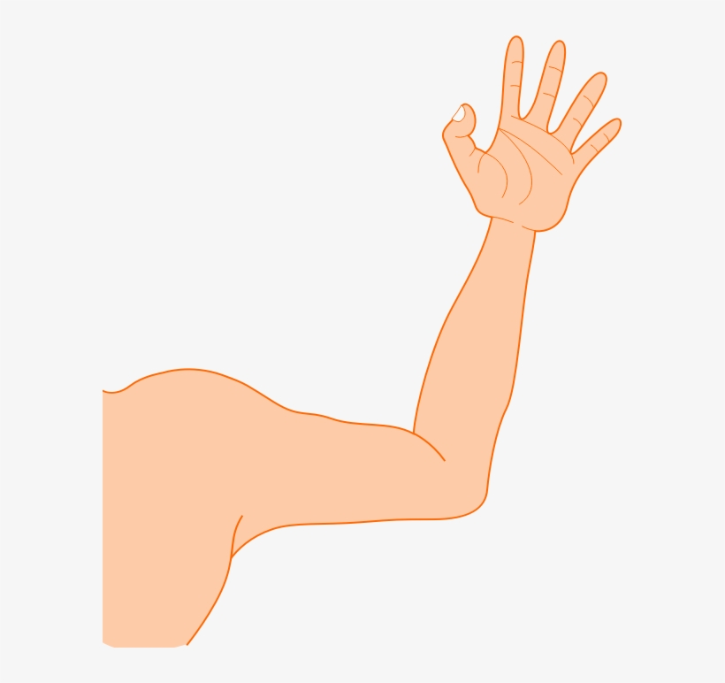
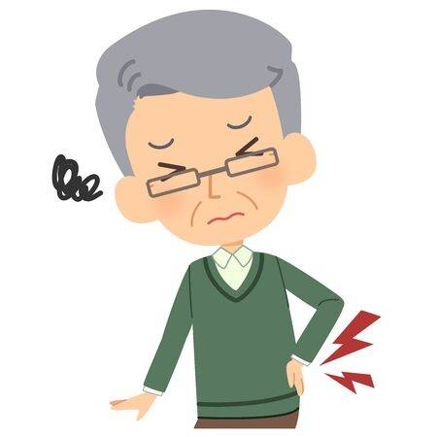
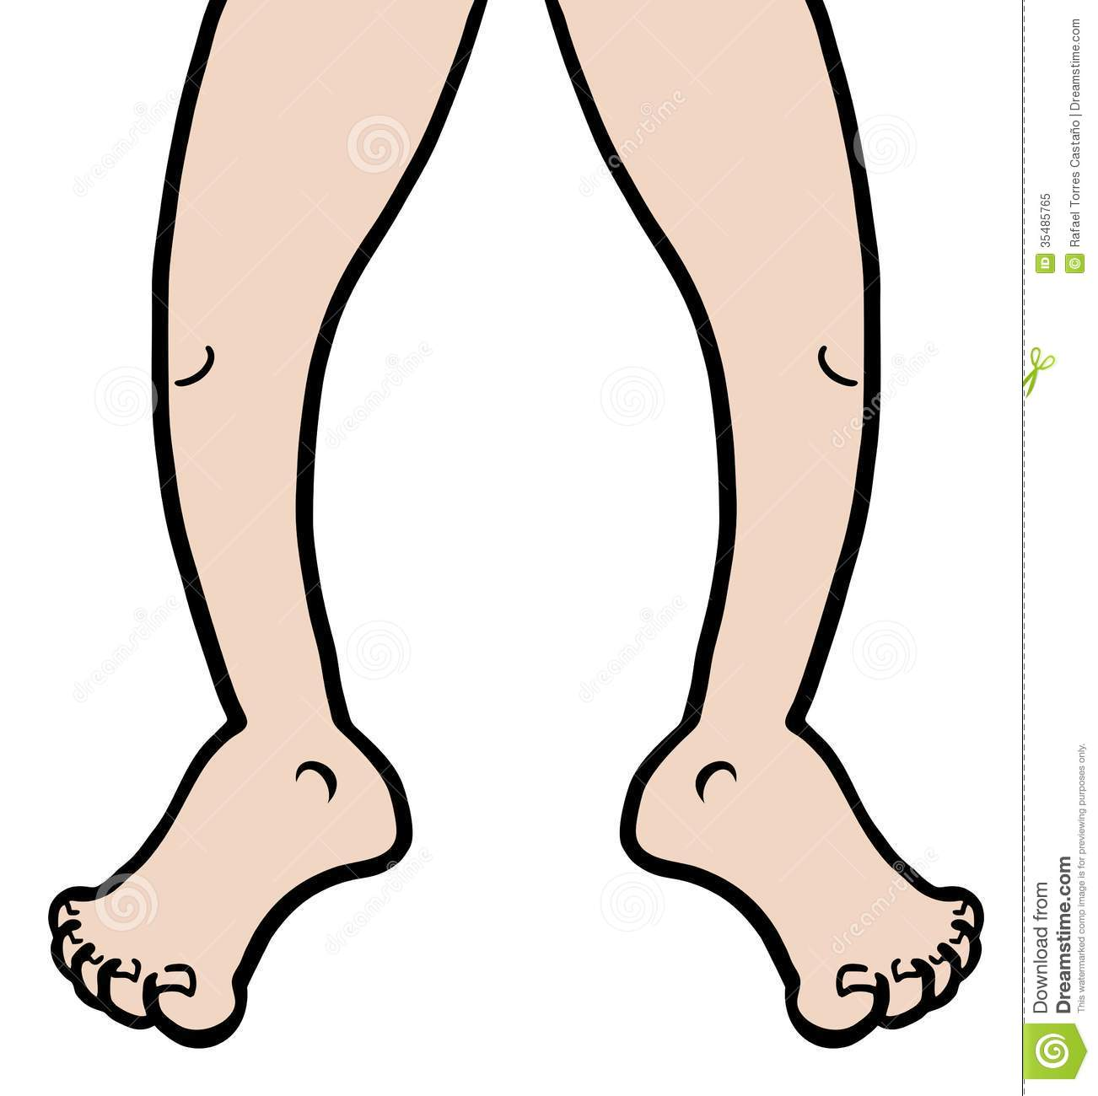
Índice
(clique nos alongamentos que pretende ver)
Cabeça
Braços
Tronco
Pernas

Slide 4
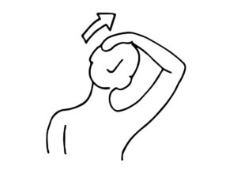
Cabeça
Para alongar a parte lateral do pescoço
Cabeça direita e virada para a frente;
Inclinar a cabeça, levando a orelha em direção ao ombro desse mesmo lado;
Fazer alguma pressão com a mão, levando a cabeça mais próxima do ombro;
Realizar o mesmo para o outro lado.

Slide 5
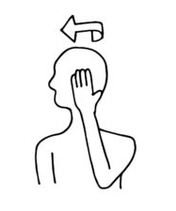
Cabeça
Para alongar a parte lateral do pescoço
Rodar a cabeça, com o tronco virado para a frente;
Fazer alguma pressão na face para rodar um pouco mais a cabeça para esse lado;
Realizar o mesmo para o outro lado.

Slide 6
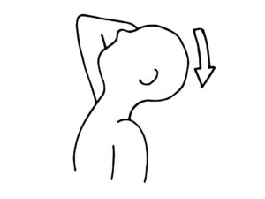
Cabeça
Para alongar a parte da frente do pescoço
Cabeça virada para a frente;
Levar a cabeça para trás;
Fazer alguma pressão com as mãos na testa, levando a cabeça mais para trás, mantendo o tronco direito.

Slide 7
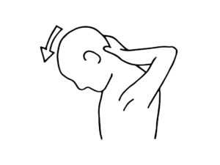
Cabeça
Para alongar a parte de trás do pescoço
Cabeça virada para a frente;
Levar o queixo em direção ao peito;
Colocar as duas mãos na parte de trás da cabeça;
Fazer alguma pressão, aproximando o queixo do peito, mantendo o tronco direito.
Índice

Slide 8
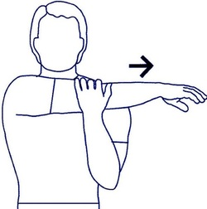
Braços
Para alongar a parte de fora do braço
Tronco virado para a frente;
Trazer o braço para junto do peito, com o cotovelo ligeiramente dobrado;
Fazer alguma pressão com a outra mão, trazendo o braço mais para dentro.
Manter os ombros direitos;
Repetir para o outro braço.

Slide 9
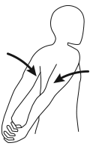
Braços
Para alongar a parte da frente do braço
Levar os braços atrás das costas;
Entrelaçar as mãos e esticar os braços para trás, mantendo os ombros direitos.

Slide 10
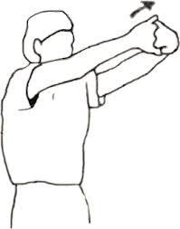
Braços
Para alongar a parte de trás do braço
Costas direitas;
Entrelaçar as mãos e rodar de forma a ter as palmas das mãos viradas para fora;
Esticar os braços para a frente, com os ombros direitos, até sentir algum desconforto na parte de trás dos braços.

Slide 11
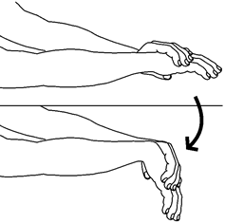
Braços
Para alongar a parte de cima do antebraço
Esticar o braço para a frente, até ao nível do ombro, com a palma da mão virada para baixo, mantendo os ombros direitos;
Colocar a outra mão nas costas da mão e levá-la para baixo e para dentro, fazendo pressão.

Slide 12
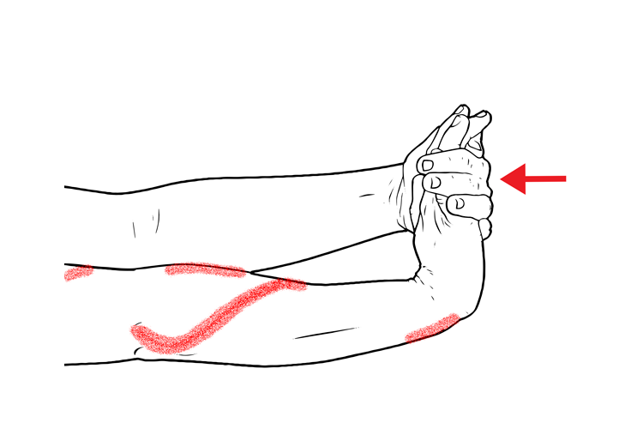
Braços
Para alongar a parte de baixo do braço
Esticar o braço para a frente, até ao nível do ombro, com a palma da mão virada para baixo, mantendo os ombros direitos;
Colocar a outra mão abaixo dos dedos e puxar para trás (em direção à pessoa idosa).
Índice

Slide 13
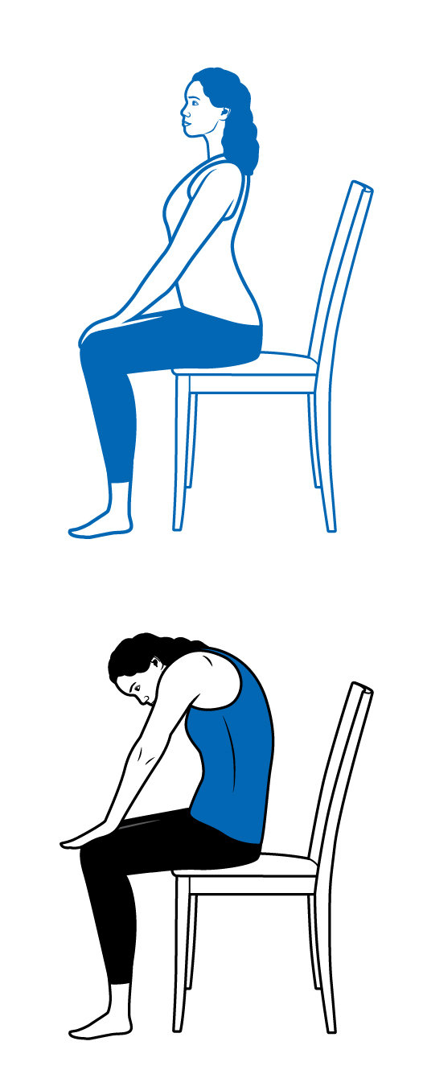
Tronco
Para alongar a parte da frente do tronco
Colocar as costas direitas e os pés bem assentes no chão;
Colocar as mãos nos joelhos;
Arquear as costas para a frente, levando a barriga para fora. Manter os ombros direitos

Slide 14
Tronco
Para alongar a parte de trás do tronco
Colocar as costas direitas e os pés bem assentes no chão;
Arquear as costas para trás, levando a barriga para dentro. Manter os ombros direitos.

Slide 15
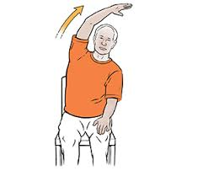
Tronco
Para alongar a parte lateral do tronco
Costas direitas e os pés bem assentes no chão;
Inclinar o tronco para um dos lados enquanto leva o braço em direção à cabeça;
Repetir para o outro lado.

Slide 16
Tronco
Para alongar a parte lateral do tronco
Costas direitas e os pés bem assentes no chão;
Rodar o tronco para um dos lados, mantendo os ombros direitos. Pode agarrar a cadeira para tentar rodar um pouco mais o tronco;
Repetir para o outro lado.
Índice

Slide 17
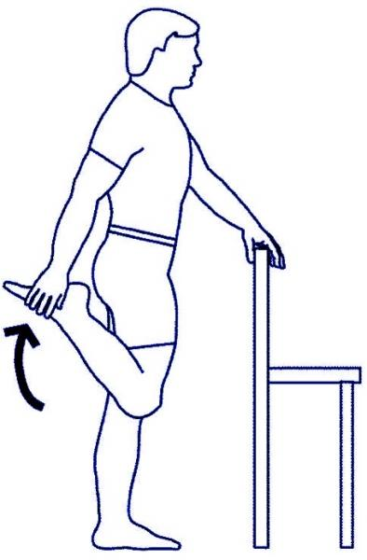
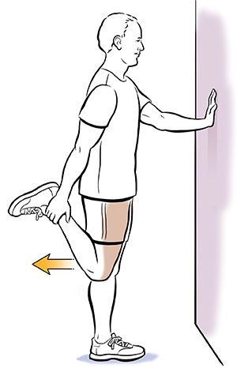
Pernas
Para alongar a parte da frente da perna
Em pé, atrás de uma cadeira ou em frente a uma parede;
Dobrar o joelho e agarrar o tornozelo, de modo a levar o calcanhar ao rabo e a coxa ligeiramente para trás, mantendo o tronco direito;
Repetir para a outra perna;
Se necessário, utilizar uma toalha, para facilitar o movimento.

Slide 18
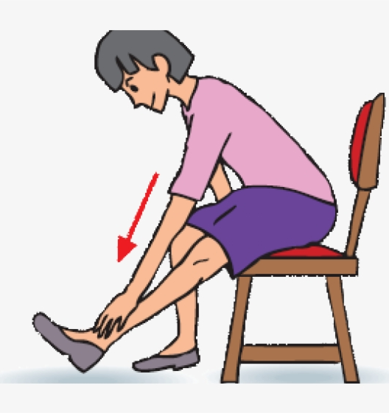
Pernas
Para alongar a parte de trás da perna
Costas direitas e os pés bem assentes no chão;
Esticar uma perna para a frente, com a ponta do pé virada para cima;
Inclinar o tronco para a frente, tentando chegar com a mão o mais longe possível ao longo da perna;
Repetir para a outra perna.

Slide 19
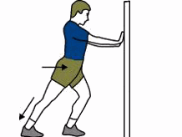
Pernas
Para alongar a parte de trás da perna
Em pé, à frente de uma parede;
Mãos na parede, ao nível dos ombros;
Uma perna à frente com o joelho dobrado, e a outra perna atrás ligeiramente dobrada;
Calcanhar da perna que está atrás bem assente no chão, até sentir um desconforto tolerável na barriga da perna;
Repetir para a outra perna.
Índice

Slide 20
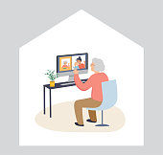
Mantenha a pessoa idosa em movimento.

Slide 21
Referências Bibliográficas
American College of Sports Medicine (2017). ACSM’s Guidelines for Exercise Testing and Prescription (10ª ed.). Wolters Kluwer.
ElderGym.(n.d). Elderly Flexibility Exercises For Seniors. Acedido a Junho 11, 2020 em https://eldergym.com/elderly-flexibility/

